Slide 1
Кейс-технология в начальной школе
Нестерова Наталья Валерьевна, учитель начальных классов
МБОУ СОШ № 2
го Большой Камень

Slide 2
Что такое кейс – технология
Кейс-технология (от англ. «case» — запутанный или необычный случай)— интерактивная технология обучения, направленная на формирование у обучающихся знаний, умений, личностных качеств на основе анализа и решения реальной или смоделированной проблемной ситуации в контексте профессиональной деятельности, представленной в виде кейса.

Slide 3
Этапы работы с кейсами:
I этап — знакомство с ситуацией, её особенностями;
II этап — выделение основной проблемы (проблем), выделение персоналий, которые могут реально воздействовать на ситуацию;
III этап — предложение концепций или тем для «мозгового штурма»;
IV этап — анализ последствий принятия того или иного решения;
V этап — решение кейса — предложение одного или нескольких вариантов последовательности действий, указание на важные проблемы, механизмы их предотвращения и решения.

Slide 4
В классификации кейсов
выделяют такие виды:
практические кейсы, которые отражают реальные жизненные ситуации;
обучающие кейсы, основной задачей которых выступает обучение;
научно-исследовательские кейсы, ориентированные на осуществление исследовательской деятельности.

Slide 5
Существуют различные
методы кейс – технологии:
- метод инцидентов
- метод разбора деловой корреспонденции
- игровое проектирование
- ситуационно-ролевая игра
- метод дискуссии
- кейс- стади

Slide 6
Цель метода кейс-стади – совместными усилиями группы учащихся проанализировать представленную ситуацию, разработать варианты проблем, найти их практическое решение, закончить оценкой предложенных алгоритмов и выбором лучшего из них.

Slide 7






Где применять кейс-технологию?

Slide 8
ПРИМЕР 1
Предмет: Окружающий мир
Программа: Школа России
Учебник: А.А. Плешаков. Окружающий мир. 3 класс. Часть1. С.135-137.
Тема урока: Наше питание
Проблема урока: как правильно питаться
Понятия, проверяемые данным кейсом: чтобы быть здоровым очень важно правильно питаться.
1 этап – погружение в совместную деятельность
- Вспомните отрывок из м/ф «Винни Пух идёт в гости к Кролику».

Slide 9
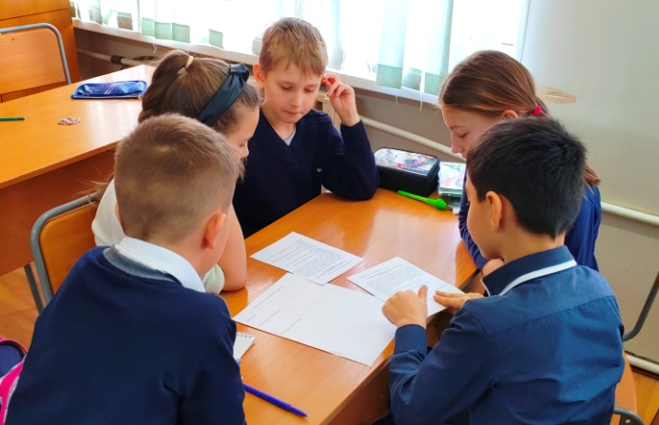
2 этап – организация совместной деятельности
Каждая группа получает свой материал для изучения и обсуждения и работы с планом-карточкой для фиксации информации:
Инструкция по выполнению задания
1. Прочитайте текст.
2. Прокомментируйте ситуацию.
3. Выявите проблему.

Slide 10
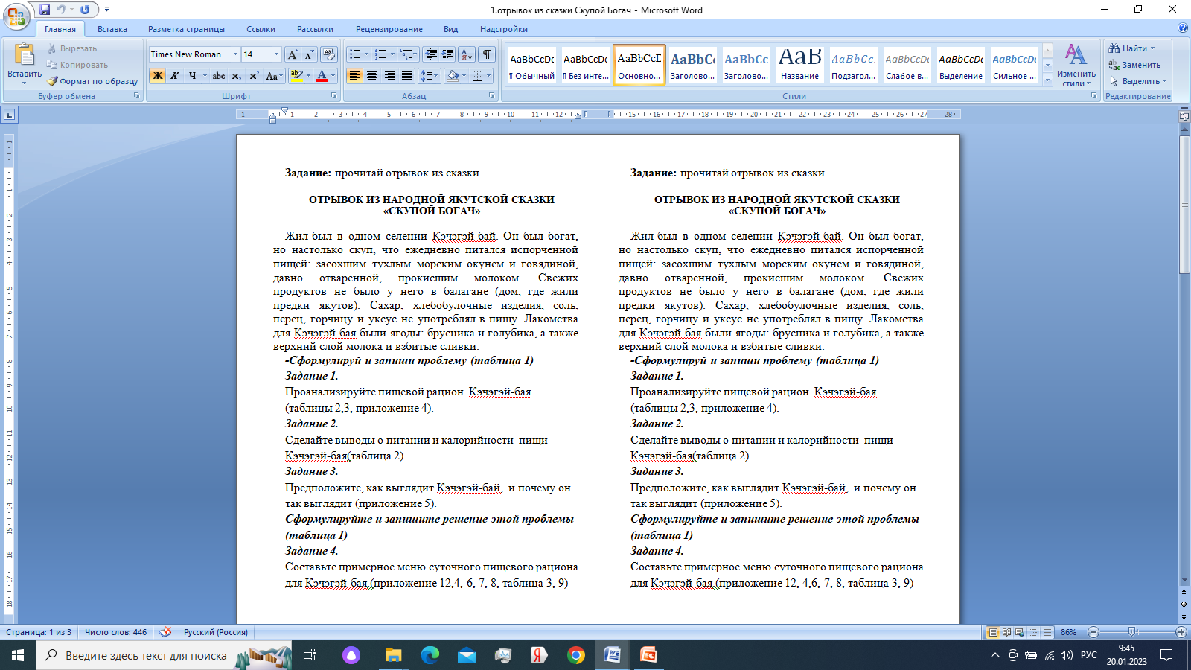
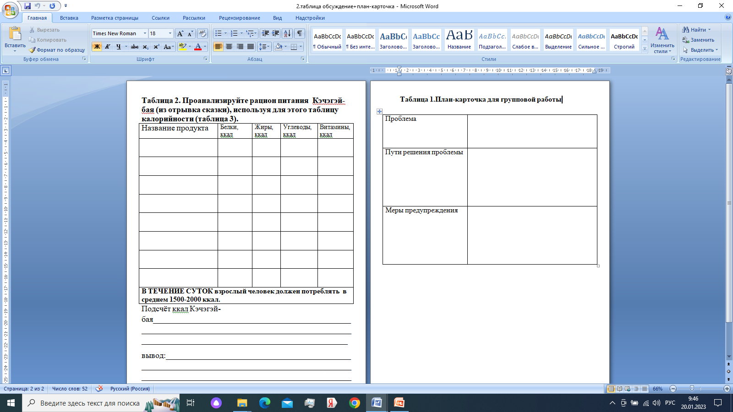

Slide 11
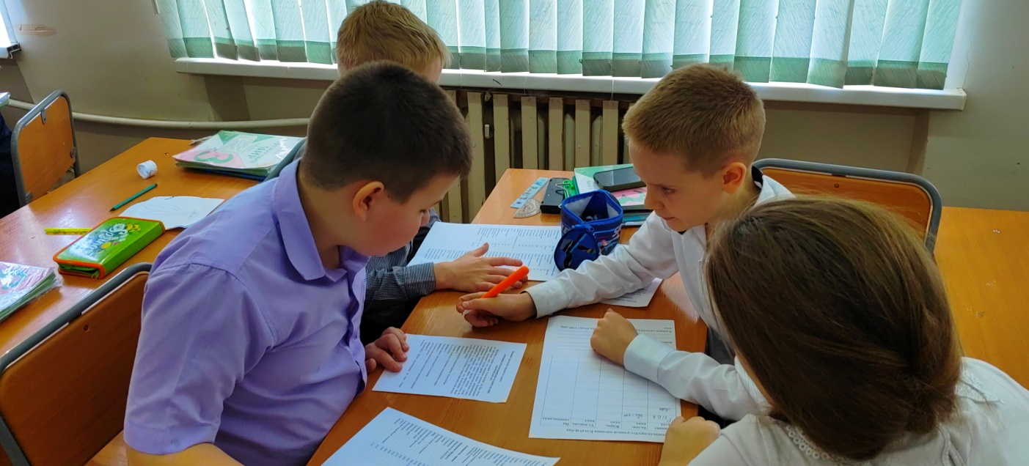
Практические задания:
Задание 1.
Проанализируйте пищевой рацион Кэчэгэй-бая
(таблицы 2,3, приложение 4).
Задание 2.
Сделайте выводы о питании и калорийности пищи Кэчэгэй-бая(таблица 2).

Slide 12

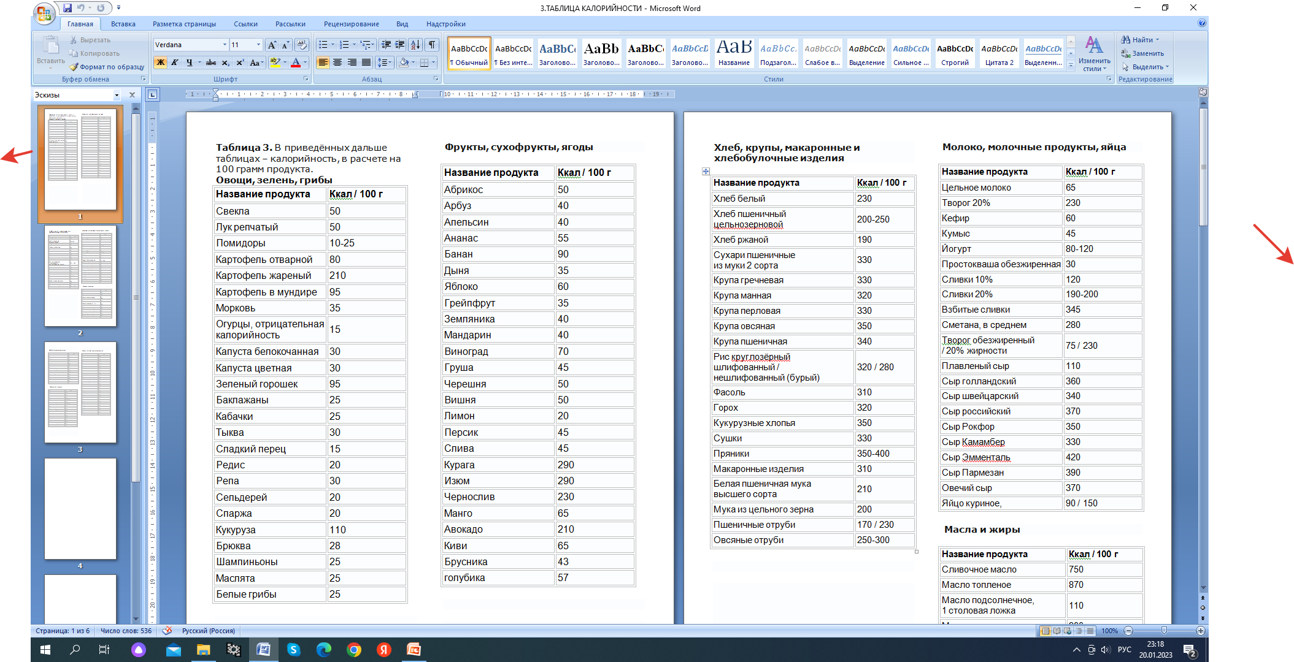
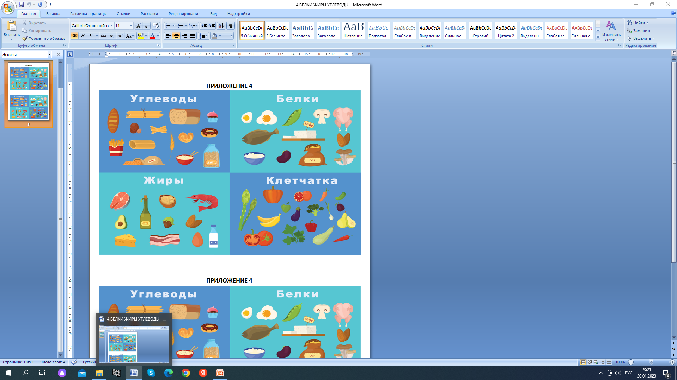

Slide 13
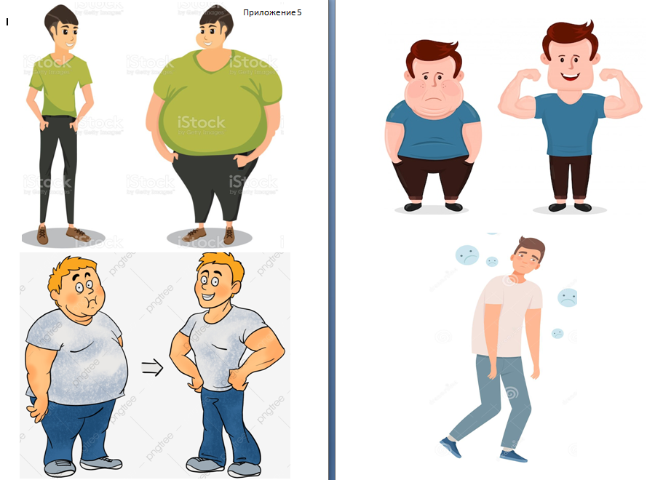
ПРАКТИЧЕСКИЕ ЗАДАНИЯ
Задание 3.
Предположите, как выглядит Кэчэгэй-бай, и почему он так выглядит (приложение 5).

Slide 14
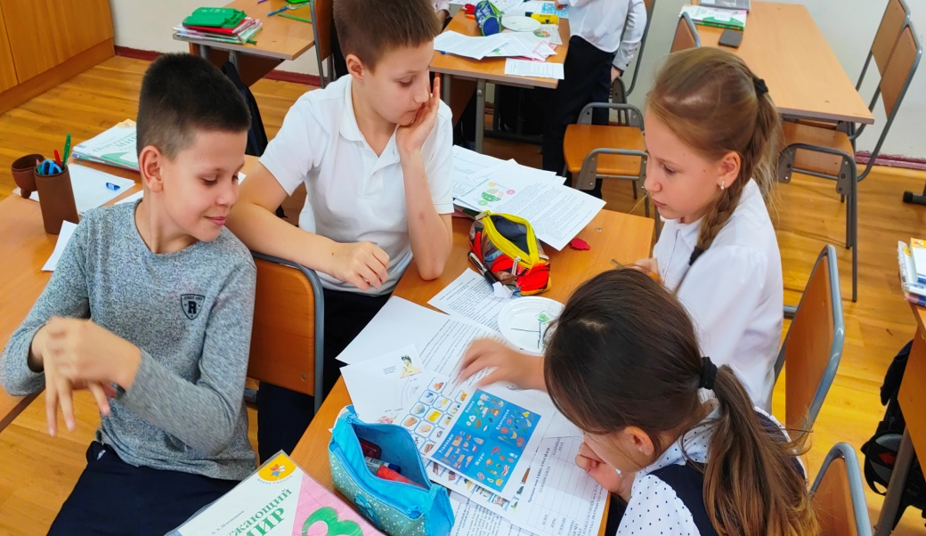
ПРАКТИЧЕСКИЕ ЗАДАНИЯ
Сформулируйте и запишите решение этой проблемы

Slide 15
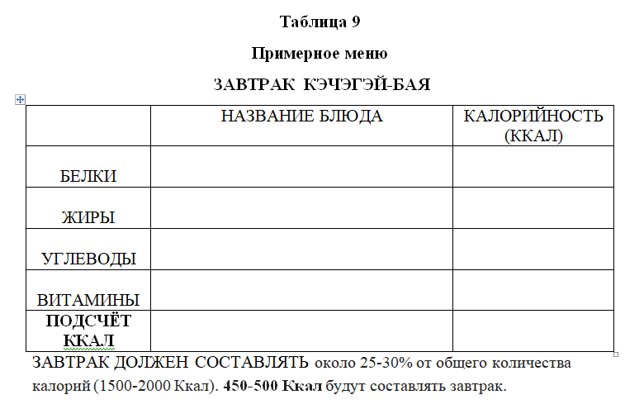

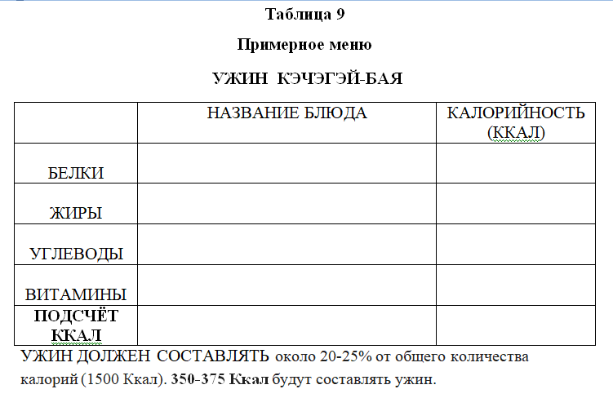
ПРАКТИЧЕСКИЕ ЗАДАНИЯ
Задание 4.
Составьте примерное меню суточного пищевого рациона для Кэчэгэй-бая. (приложение 12,4, 6, 7, 8, таблица 3, 9)

Slide 16
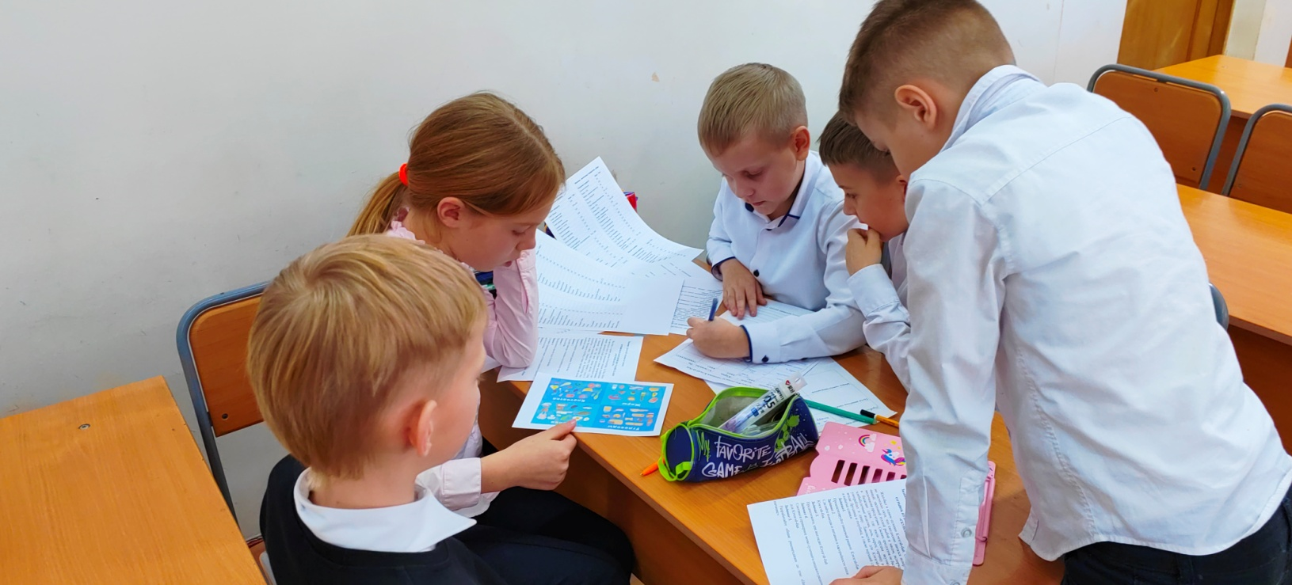
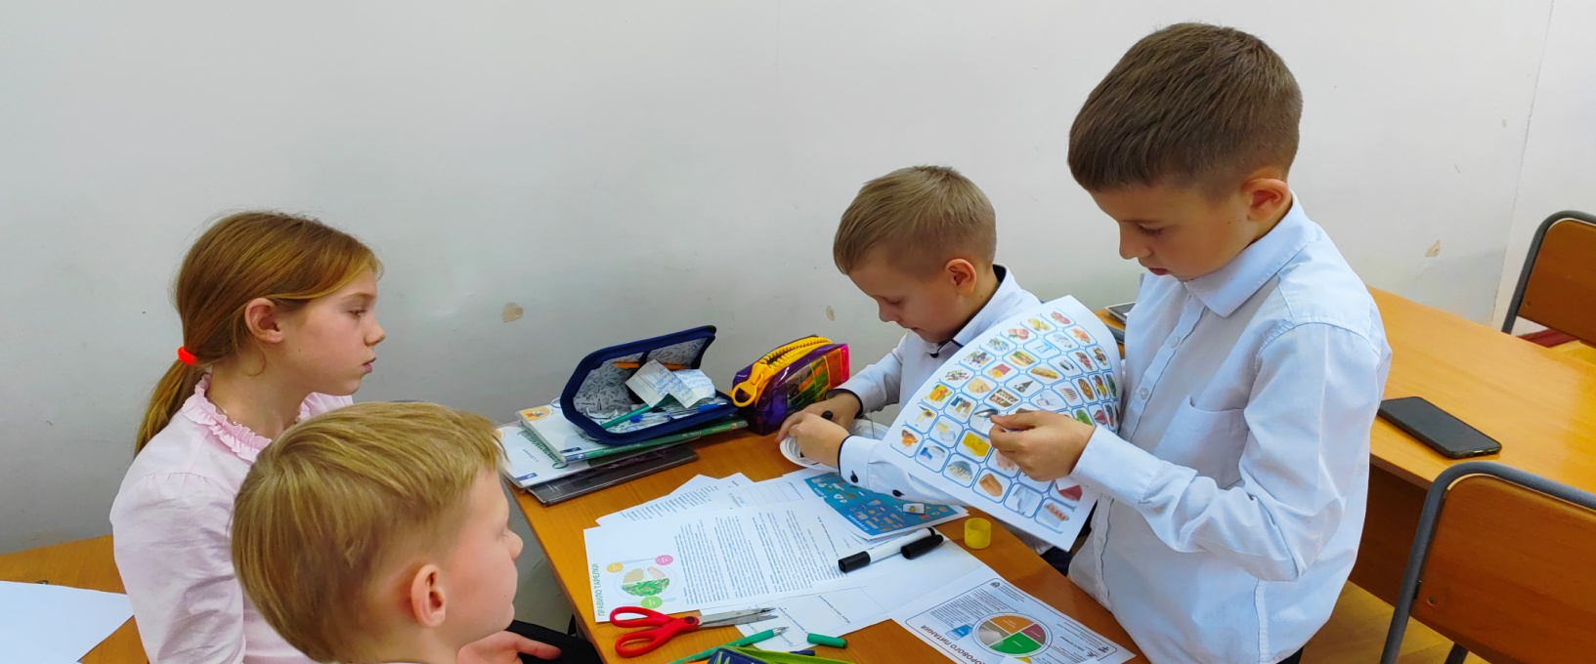

Slide 17
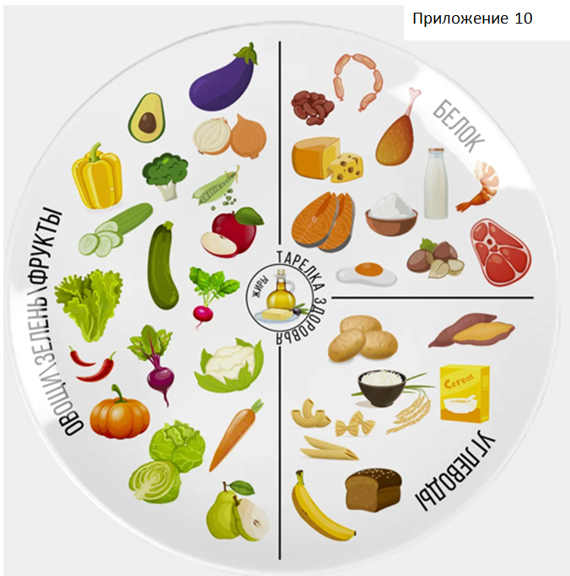
ПРАКТИЧЕСКИЕ ЗАДАНИЯ
Задание 5.
Рассмотрите тарелку здорового питания (приложение 10), сделайте вывод, как её использовать.
Оформите тарелку своим завтраком, обедом, ужином.

Slide 18
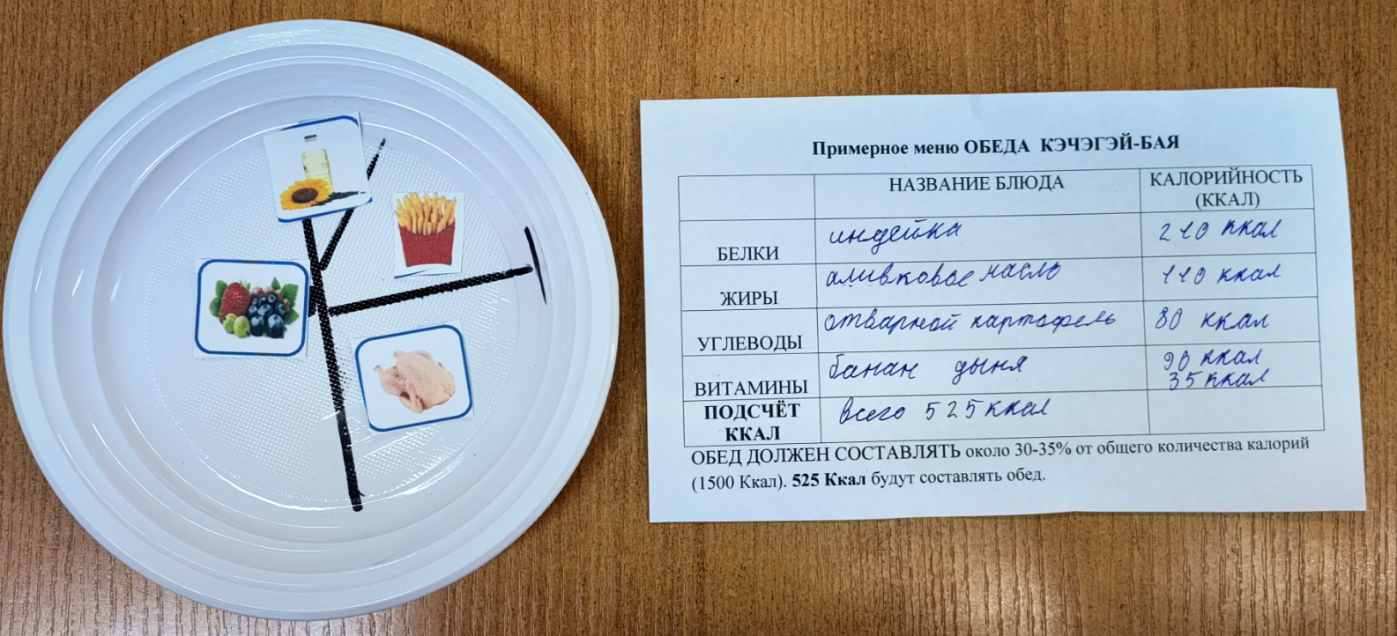
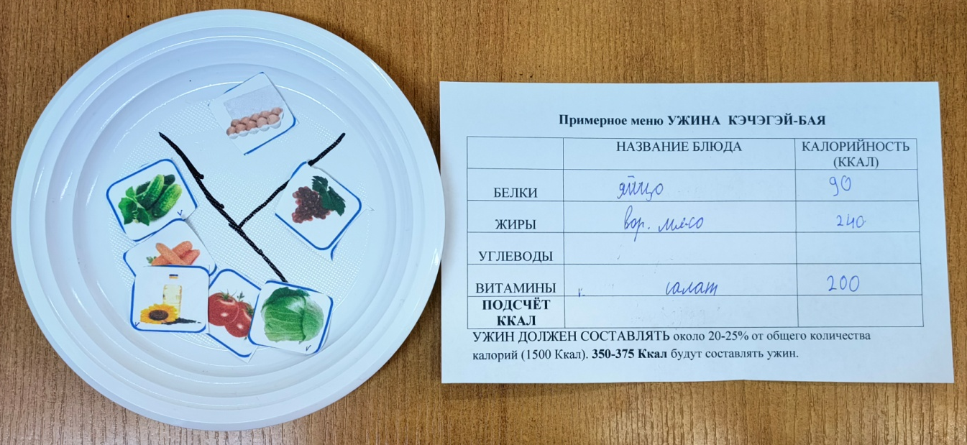
ОБЕД
УЖИН

Slide 19
Сформулируйте и запишите, как можно было предупредить создавшуюся ситуацию (таблица 1)

Slide 20
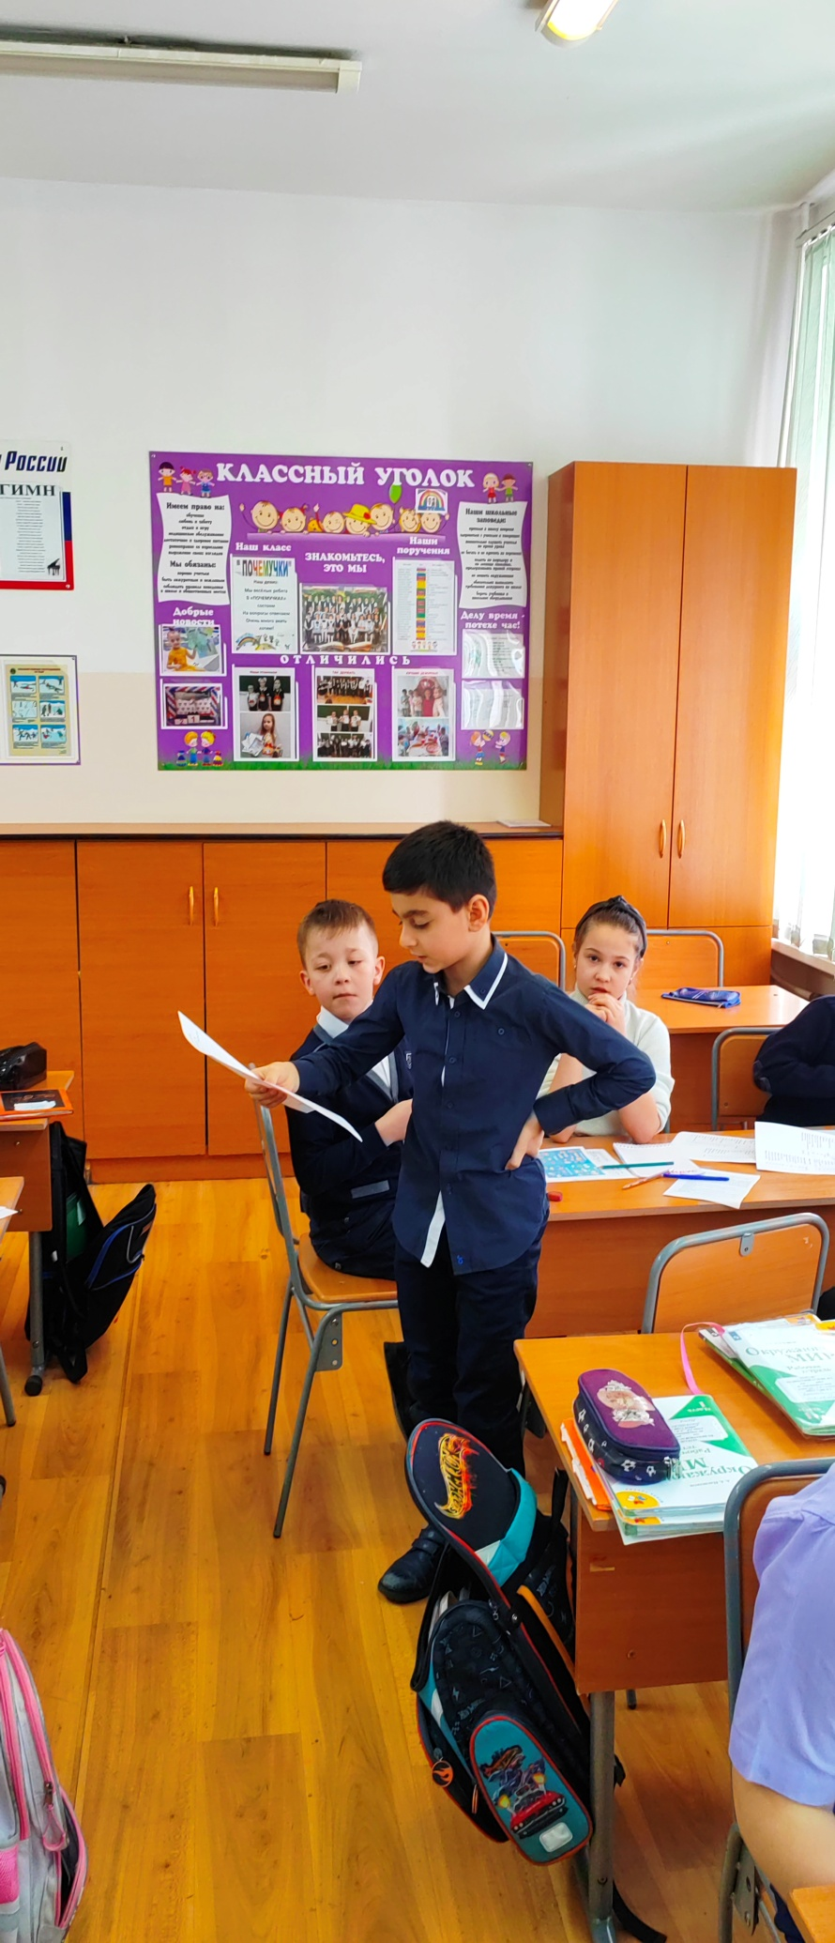
ПОДВЕДЕНИЕ ИТОГОВ
РЕФЛЕКСИЯ

Slide 21
ОЦЕНИВАНИЕ
Группа | Критерии оценивания |  |  |  | Общие количество баллов
 | Понимание пред- ставленной информации (задания) | Предложение способа решения проблемы | Обоснование способа решения проблемы (своего выбора) | Предложение альтернативных вариантов
Решение оценивается в четырехбалльной системе:
«нет» — 0, «скорее нет» — 1, «скорее да» — 2,
«да» — 3. Учащиеся за выполнение кейса может набрать максимально 12 баллов: от 11 до 12 — «отлично»; от 10 до 8 — «хорошо»; от 6 до 7 — «удовлетворительно»; от 5 и ниже — «неудовлетворительно»

Slide 22
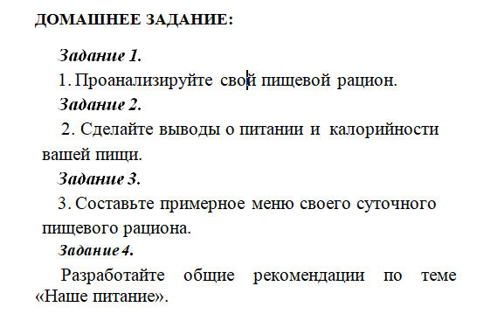
ДОМАШНЕЕ ЗАДАНИЕ

Slide 23

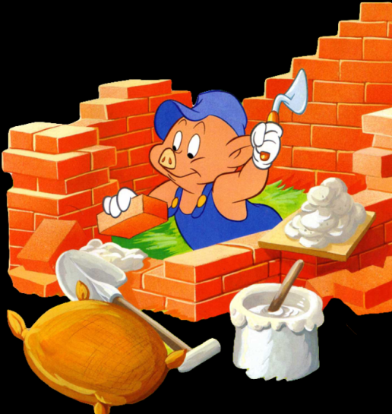
Пример 2.
Предмет: Окружающий мир
Программа: Школа России
Учебник: А.А. Плешаков. Окружающий мир. 3 класс. Часть2. С.20-23.
Тема урока: Опасные места
Проблема урока: личная безопасность человека
Понятия, проверяемые данным кейсом: Человеческая жизнь бесценна, нельзя подвергать ее неоправданному риску.
1 этап – погружение в совместную деятельность
- Вспомните песенку самого умного поросенка о своем доме.

Slide 24
2 этап – организация совместной деятельности
Каждая группа получает свой материал для изучения и обсуждения и работы с планом-карточкой для фиксации информации:
1 группа – «Опасности на стройке» (интернет-статья)
2 группа – «Опасности в доме» (интернет-источник)
3 группа – «Если ты остался один дома» (учебный плакат)
4 группа – «Опасности на льду» (брошюра)
5 группа – «Будь осторожен с незнакомыми людьми» (плакат)
6 группа – «Трансформаторная будка»
(материал из репортажей Новостей)

Slide 25


Slide 26

Инструкция по выполнению задания
1. Прочитайте текст.
2. Прокомментируйте ситуацию.
3. Выявите проблему.
4. Предложите способ(ы) ее разрешения.
5. Ответьте на вопрос: Как можно было бы избежать подобной ситуации?
Практические задания для каждой группы:
Примеры:
Вы увидели младшего брата, играющего на подоконнике.
Незнакомец на улице предложил вам бесплатно забрать породистого маленького котенка из машины.
3 этап – анализ (выводы по теме) и рефлексия (подведение итогов)

Slide 27
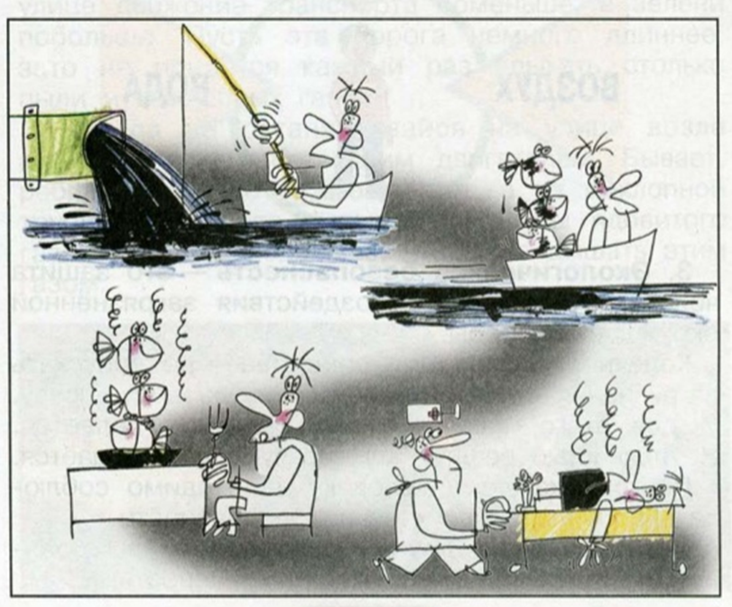

Пример 3.
Предмет: Окружающий мир
Программа: Школа России
Учебник: А.А. Плешаков. Окружающий мир. 3 класс. Часть2. С.31-38.
Тема урока: Что такое экологическая безопасность?
Проблема урока: сохранение здоровья человека

Slide 28
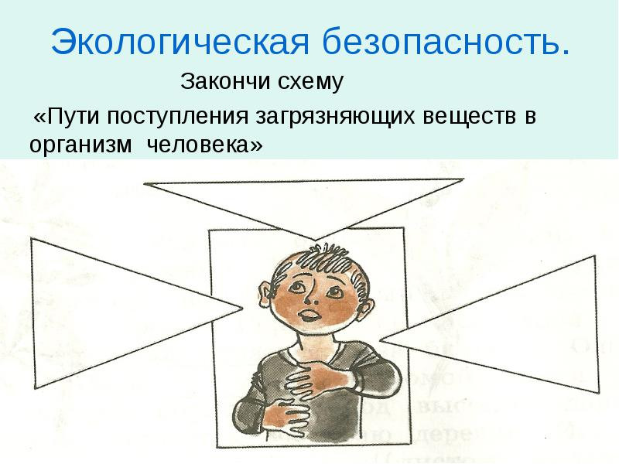
Задания для групп:
№1 – Выполните творческую работу. Подумайте и нарисуйте плакат со своим примером.
№2 – Закончите схему «Пути поступления загрязняющих веществ в организм человека»

Slide 29

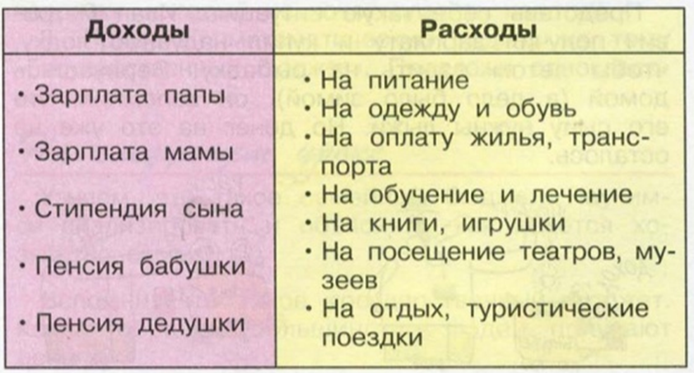
Пример 4.
Тема: Семейный бюджет. (3 класс 1 часть С.75-77)
Кто из взрослых в вашей семье работает и зарабатывает деньги? Есть ли в вашей семье те, кто получает пенсию, стипендию, пособие? На что ваша семья расходует деньги?

Slide 30



Slide 32
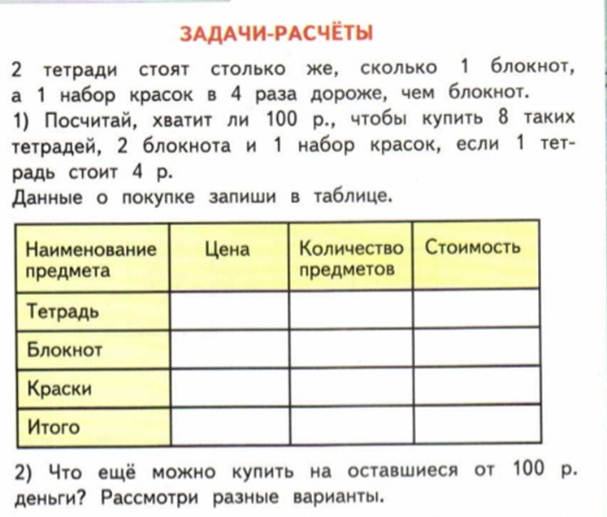
Пример 5.
Предмет: Математика
Программа: Школа России
Учебник: М.И. Моро. Математика 3 класс. Часть1. С. 73.
Тема урока: Решение задач. Задачи – расчеты.
Проблема урока: формирование хозяйственно-экономической культуры обучающихся

Slide 33
Задачи для решения по группам:
Задача 1
Для того, чтобы связать шапку, варежки и носки хозяйке нужно 300 г шерсти красного цвета. Можно купить красную пряжу по цене 70 руб. за 60 г, а можно купить неокрашенную пряжу по цене 40 руб. за 50 г и окрасить ее. Один пакетик краски стоит 30 руб. и рассчитан на окраску 100 г пряжи. Какой вариант покупки вы предпочтете и почему?

Slide 34
Задача 2
В таблице указаны средние цены (в рублях) на некоторые основные продукты питания в трех магазинах нашего города.
Определите, в каком из этих магазинов окажется самым дешевым следующий набор продуктов: 3 кг картофеля, 1 кг сосисок, 1 л растительного масла, буханка хлеба и батон.
Имеет ли смысл купить эти продукты в разных магазинах?
Возможно ли, что при этом вы потеряете время, но сэкономите деньги?
Возможно, для вас будет лучше сэкономить время?
продукт Название магазина | Магнит | Дикси | Копеечка
Картофель | 35 | 30 | 30
Морковь | 25 | 30 | 27
Сливочное масло | 200 | 210 | 210
Растительное масло | 80 | 100 | 90
Сосиски | 250 | 240 | 230
Сыр | 340 | 360 | 350
Черный хлеб | 30 | 28 | 30
Белый хлеб | 32 | 34 | 25

Slide 35
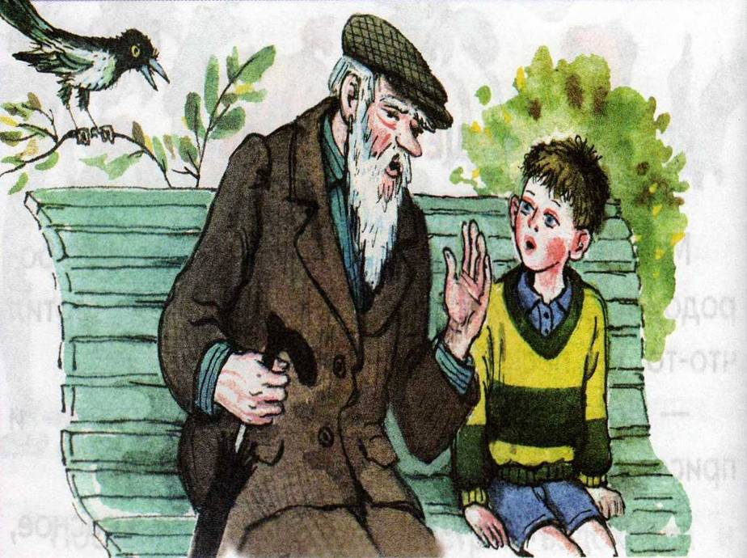
Пример 6.
Предмет: литературное чтение
Учебник: М.Ф. Климанова, В.Г. Горецкий и др. 2 класс 2 часть
Тема: В. Осеева «Волшебное слово».

Slide 36
Задание кейса:
Опираясь на текст, составьте словесный портрет дедушки и мальчика, заполните таблицу:
 | Дедушка | Мальчик
лицо | спокойное | красное
 | доброе | сердитое
 | с морщинами | заплаканное
взгляд | добрый | злой
 | ласковый | обиженный
голос | спокойный | резкий
 | тихий | грубый
 | успокаивающий | громкий
движения | сидит | сопит от обиды
 | чертит зонтиком на песке | стукнул кулаком по скамейке
проявление чувств и эмоций | спокойно себя ведет | косится на деда
 | участвует в другом человеке | сердится, бурчит
 | утешает | восклицает: «Никто меня не жалеет!»

Slide 37
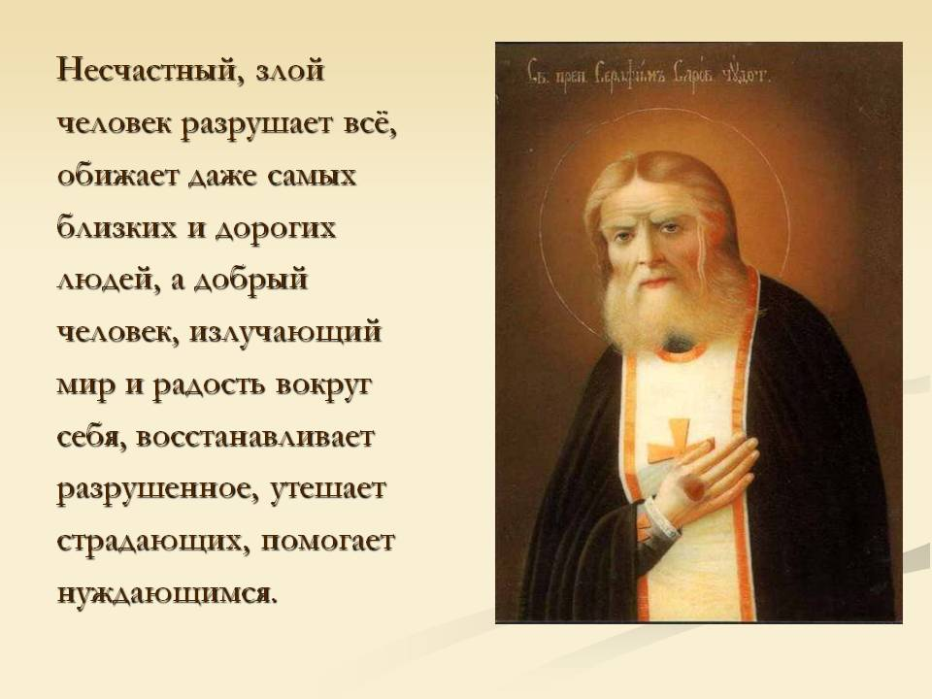

Slide 38
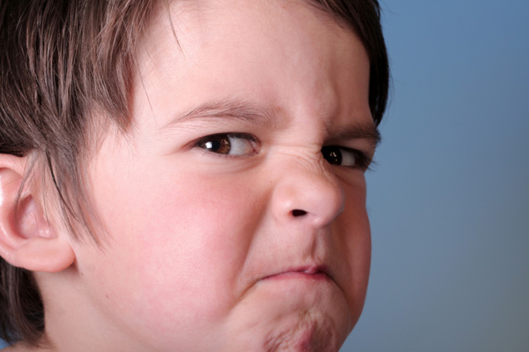
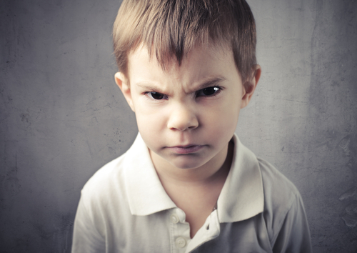
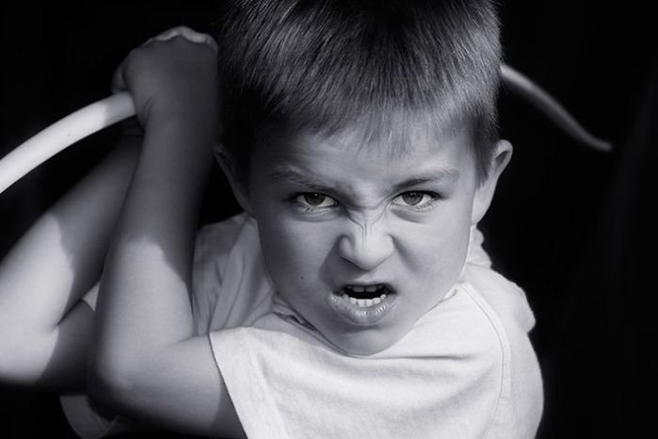
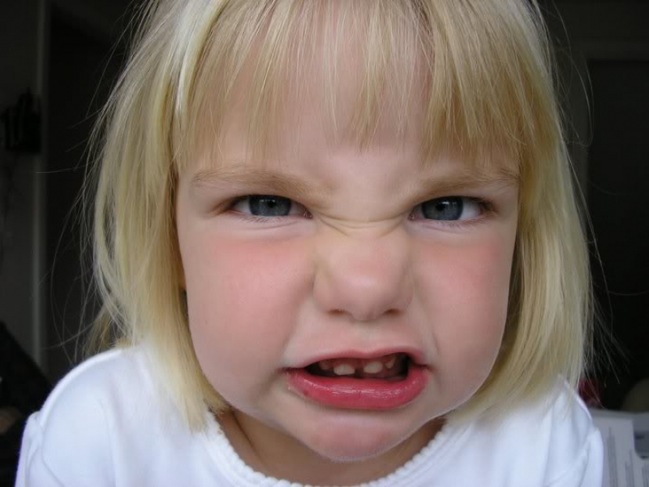

Slide 39
Задание для 3 группы:
Распределите роли и инсценируйте содержание рассказа в лицах. Попытайтесь изобразить эмоциональные состояния героев и их изменения в конце истории.
Задание для 4 группы:
Составьте список «волшебных» слов.
Ответьте на вопрос: какую силу имеют «волшебные» слова.
Задание для 5 группы:
Найдите из разных источников пословицы и поговорке о добрых словах, о добром отношении людей, о добре. Какие из них наиболее точно подойдут к рассказу.

Slide 40
Преимущества кейс - технологии
обеспечивает активизацию познавательной деятельности школьников, учит критически мыслить, решать сложные проблемы, принимать продуманные решения, общаться с людьми, развивает самостоятельность и творческие способности обучающихся;
повышает интерес обучащихся к предмету и формирует ключевые образовательные компетенции;
любой учитель, который пожелает внедрять кейс - технологии, имея на руках руководство и набор ситуаций, сможет это сделать вполне профессионально.

Slide 41

Источники:
https://im0-tub-ru.yandex.net/i?id=a07b68b5809c0c401c0a6d8620e4dae3-l&n=13
http://mtdata.ru/u9/photoC33D/20216525559-0/original.jpg
http://www.workingly.ru/wp-content/uploads/2012/01/nanny-diaries.jpg
http://www.playcast.ru/uploads/2016/10/04/20089273.png
http://2017-godu.ru/wp-content/uploads/2016/02/family1-1024x533.jpg
http://nommurestobar.com/imagelib/5704fd858e477.jpg
http://flirt.jofo.me/data/userfiles/98/images/639111-rebenok-ne-prinimaet-moego-muzhiny.jpg

